Slide 1
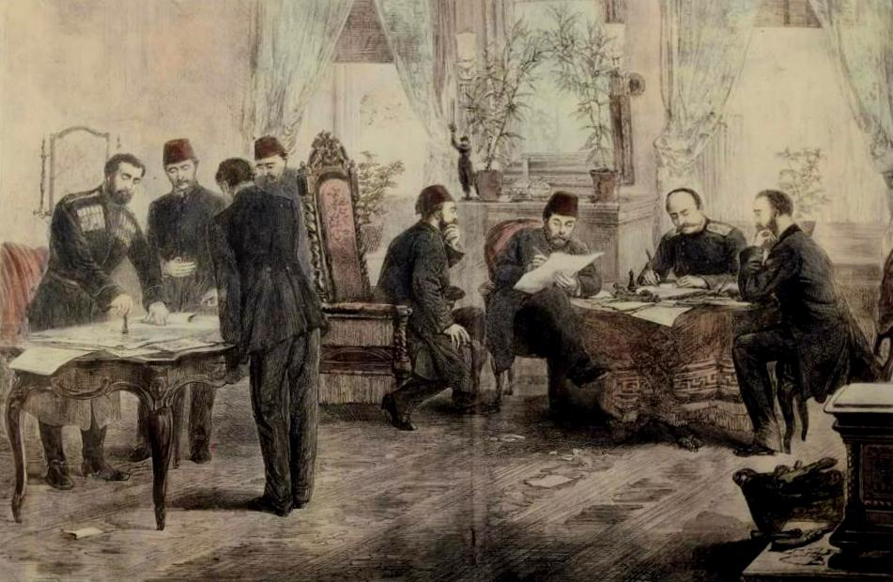
РУСКО-ТУРСКАТА ВОЙНА
Подписването на Санстефанския договор

Slide 2
Викторина
Кога започва Априлското въстание?
Как „Великите сили“ се опитват да решат така наречения „български въпрос“?
Кой български град е освободен първи?
Къде стават най- тежките сражения през войната?
Кога е освободена София?
Кога дошла свободата в Хасково?
Кога е подписан Санстефанският договор?

Slide 3
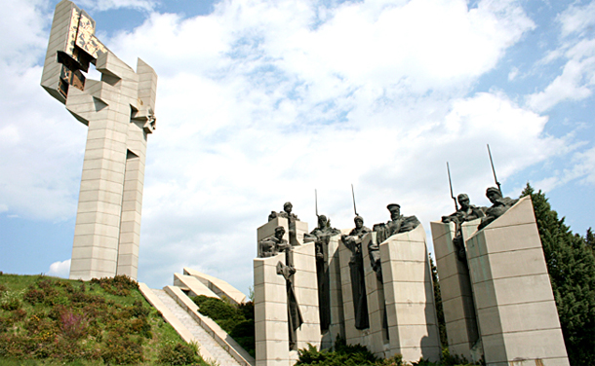
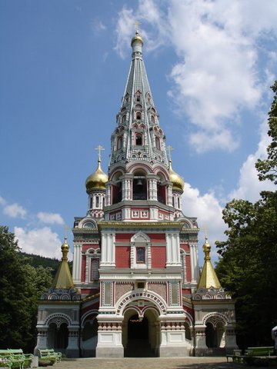
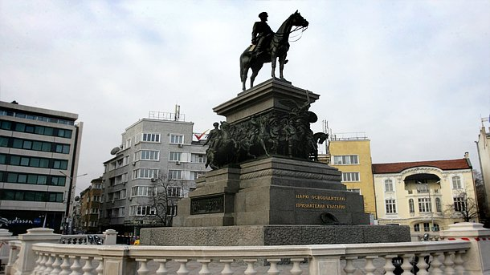
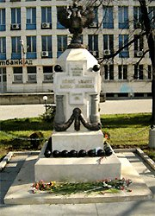
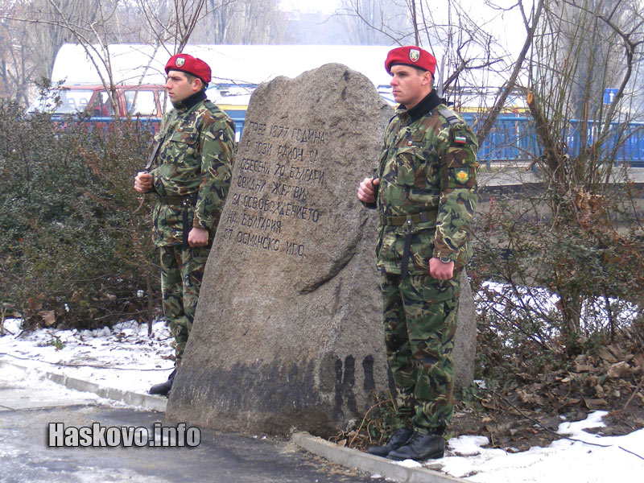
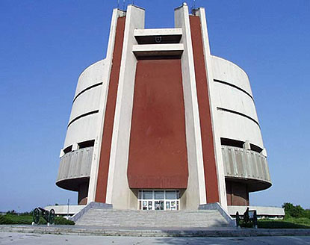
Паметници на признателност

Slide 4
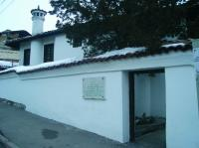
Признателно Хасково

